Slide 1

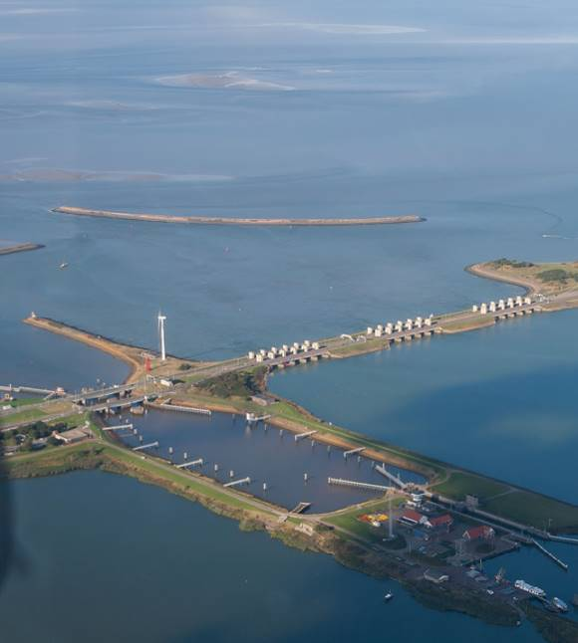
Machineveiligheid/CEmarkering
VenR Draaibruggen Afsluitdijk Den Oever
Jeroen Zwagerman CMSE
9 maart 2022

Slide 2
Machineveiligheid, beleid RWS
Bij grootschalige renovatie en nieuwbouw dienen machines te voldoen aan de Machinerichtlijn.
Bij ingebruikname dienen de twee draaibruggen CE-gemarkeerd te worden.
In de regel wordt bij grootschalige renovatie bij voorkeur de rol van fabrikant bij de markt neergelegd.
Besluit ETMV
Het project heeft het ETMV om een bindend advies gevraagd inzake substantiële wijziging en rol van fabrikant:
substantiële wijziging : ja, feitelijk nieuwbouw
rol van Fabrikant: RWS
Rationeel: Door bestaande ruimtelijke beperkingen en de verregaande ontwerpuitwerking is de ontwerpvrijheid van de ON beperkt.

Slide 3
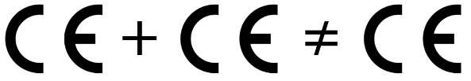
Machinegrenzen.
Niet nodeloos ingewikkeld maken.
Grenzen verstandig en rationeel kiezen.
De draaibruggen zijn beide én zelfstandige machines.
De draaibruggen zijn ook een samenstel.
    gemeenschappelijke functie;
    functionele afhankelijkheid,
    gemeenschappelijke bediening/besturing.
De draaibruggen en de schutsluis worden niet beschouwd als zijnde een samenstel.
    geen gemeenschappelijke functie;
    geografisch gescheiden.
De nabij gelegen keersluis is een geheel gescheiden machine.
    geen gemeenschappelijke functie;
    losstaand bedien- en besturingssysteem.
  Tussen de objecten/machines vindt wel (veilige) signaaluitwisseling plaats ten behoeve van seinen en vergrendelingen.

Slide 4
Machinegrenzen
Machine veiligheid = Machine gerelateerde risico’s.
Voor de grenzen hanteren we in de basis de NEN-6786 en -6787.
De bovenbouw = wel machine:
  Het begrip beweegbare brug omvat het totale systeem van in samenhang opererende machines en machinedelen (hieronder worden ook bijvoorbeeld reeds gebruikelijke veiligheidsmaatregelen als afsluitbomen en verkeersseinen begrepen) (bron NEN).
De onderbouw = geen machine: fundaties (zoals pijlers, basculekelders, landhoofden en andersoortige).
Grens-/raakvlakken: draaipunten, fundaties, opleggingen, landhoofden.

Slide 5
Machineveiligheid: uitdagingen
Aandachtspunten schutsluis:
Bestaande systemen en componenten blijven gehandhaafd.
Toevoegen additionele veiligheid door middel van afschermingen.
Aanpassingen en aanvullingen in bestaande Technisch Dossier.
Aandachtspunten draaibruggen:
Fysieke ruimte tbv veilig werken en veilige toegang.
Specials zoals 2-0 bediening in relatie tot veiligheidsfuncties en LBS.

Slide 6
Proces RiBo → Ontwerp → Realisatie→ documentatie
Verder uitwerken op basis van de recent uitgevoerde en bestaande risico-beoordelingen aangevuld met de huidige inzichten.
Bestaande RiBo’s schutsluis:
Veel gevaren hebben te maken met trappen, luiken en bordessen en met afscherming rond de aandrijvingen. Veel gevaren zitten in het gebied 6-8 (afscherming en trappen, luiken) en in het gebied 10-12 (dood door verdrinking, elektrocutie).
DO : keuze en specificatie van risicoreducerende maatregelen op basis van de risicobeoordelingen.
UO : Uitwerken van de gekozen maatregelen tot Uitvoeringsontwerp.
Realiseren.
Documenteren.
Opleveren.

Slide 7
E & I
De gehele besturingsinstallatie van beide bruggen wordt vervangen
De elektrotechnische installatie van beide bruggen wordt vervangen
Beperkte vermogens toename, zwaardere motoren tbv zwaardere brug
  van 2 x 7,5 kW naar 2 x 18,5 kW.
Naar verwachting kan de net-voeding gehandhaafd blijven.
Uitdagingen
Waterindringing en andere omstandigheden
Sluis: hergebruik van de geschikte delen van de besturingsinstallatie

Slide 8
E & I Brug, bestaande situatie
In de technische ruimte staan in onder meer de volgende delen opgesteld:
Object LAN;
Radar;
Laagspanningsverdelers (bestaand) en (nieuw);
Apparatenkast Stevin brug noord, PLC
Apparatenkast Stevin brug zuid, PLC;
Apparatenkast Stevin brug noord, remote IO
Apparatenkast Stevin brug zuid, remote IO
Apparatenkast VOP, remote IO
Bij beide bruggen is aan de oostzijde een technische ruimte (‘witte huisjes’) aanwezig.
Hierin zijn de apparatenkasten voor de aandrijving van de bruggen ondergebracht:
Apparatenkast aandrijving, Stevin brug noord;
Apparatenkast aandrijving, Stevin brug zuid.

Slide 9
E & I
Zonering elektrotechnische installaties i.r.t. Normen en Richtlijnen

Slide 10


Vraag aan toehoorders
  Hoe kijkt u aan tegen de uitdaging om vanuit een bestaande situatie met beperkingen en randvoorwaarde te werken naar een eind-situatie die aantoonbaar en gedocumenteerd voldoet aan de machine wetgeving.

